Slide 1
Soldatskap i Frelsesarmeen
Del 1: Jeg har tatt imot Jesus som min Frelser og Herre

Slide 2
01 | Frelsesarmeen – et kort historisk sammendrag
02 | Utformingen av Soldatpakten
03 | Hvordan troen vår omsettes i verdier, holdninger, atferd og valg av livsstil
04 | Betydningen pakten har for en frelsessoldat, og en påminnelse om hvor viktig Guds nåde er i livene våre når vi lever i pakten.
05 | Refleksjon

Slide 3
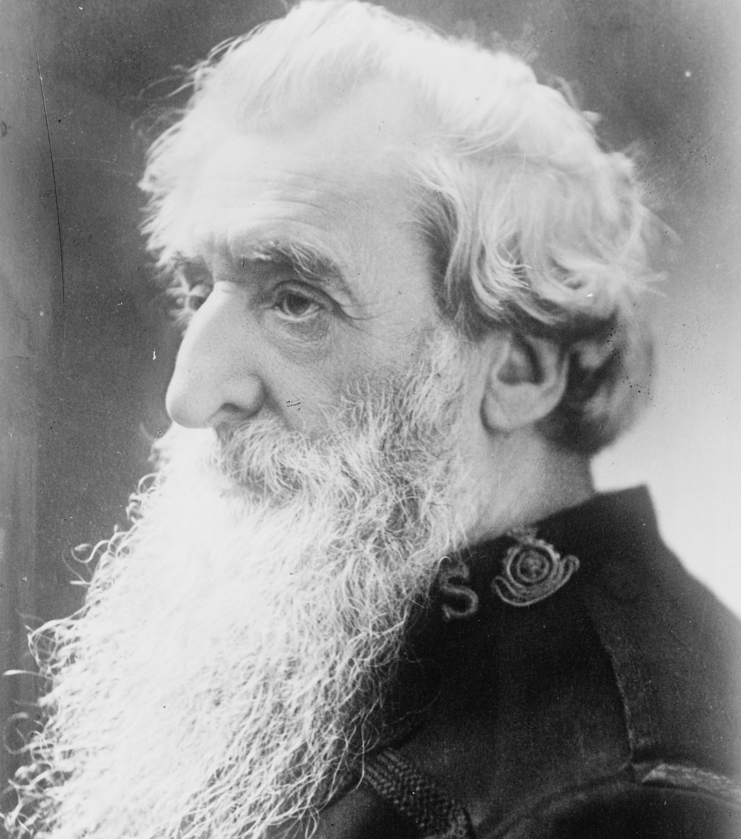
Frelsesarmeen startet i 1865 da metodistpastoren William Booth talte på et friluftsmøte i Øst‑London. Det som først var en midlertidig teltkampanje, utviklet seg raskt til en permanent misjon blant byens fattige. Bevegelsen fikk flere navn før den i 1878 ble hetende Frelsesarmeen.
Notes:
Det begynte ikke med en planlagt organisasjon, et strategidokument eller en visjonserklæring. Det begynte med en mann som ikke klarte å gå forbi nød uten å stoppe. En junikveld i 1865 takket metodistpastoren William Booth ja til en enkel invitasjon: å tale på et friluftsmøte utenfor puben The Blind Beggar i Øst‑London. Han visste ikke da at dette øyeblikket skulle forandre livet hans – og livet til millioner av mennesker verden over.​
I gatene rundt ham levde mennesker som samfunnet hadde gitt opp: fattige, arbeidsløse, alkoholikere, barn uten fremtidshåp. Booth så ikke bare problemene – han så mennesker elsket av Gud. Sammen med sin kone Catherine begynte han å drømme om en bevegelse som ikke bare forkynte evangeliet, men som levde det ut midt i nødens sentrum.​
​

Slide 4
Begynnelsen
Med det nye navnet kom en militær struktur:
Medlemmer ble «soldater»
Booth ble «Generalen»
Uniformer, flagg og symboler ble tatt i bruk
Mottoet «Blod og ild» viser til Jesu frelse og Den hellige ånds
rensende kraft. Flaggets farger og kronen uttrykker frelse, hellighet
og Guds nærvær.
Notes:
Det som startet som en teltkampanje, vokste raskt til en misjon. Navnet endret seg flere ganger, men i 1878 skjedde noe avgjørende: bevegelsen fikk navnet Frelsesarmeen. Med det navnet kom også et språk og en identitet som uttrykte kampvilje, mot og disiplin. William Booth ble «Generalen», medlemmene ble «soldater», og uniformer og symboler fikk en tydelig mening.​
Mottoet «Blod og ild» ble et rop om håp: Jesu blod som frelser, og Den hellige ånds ild som forvandler. Flagget fikk fargene rødt, gult og blått – frelse, kraft og renhet. Det røde skjoldet ble et tegn på hvem vi er: mennesker som vil bære Guds kjærlighet inn i verdens mørkeste hjørner.​
​

Slide 5
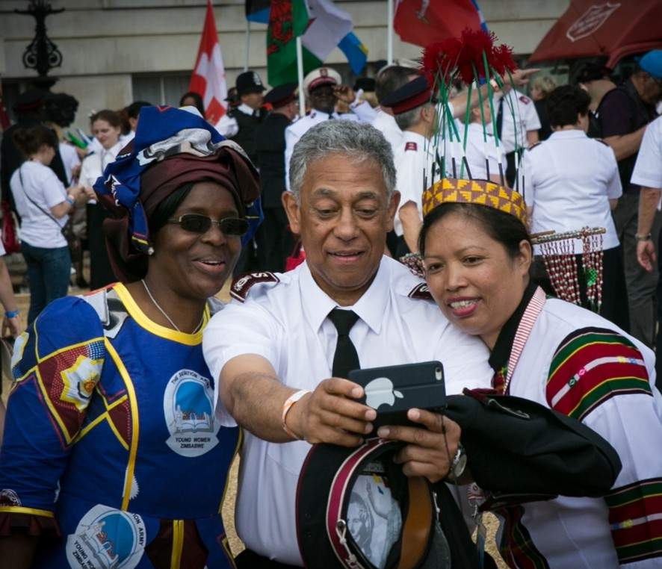
Krigsartiklene og organiseringen
Krigsartiklene beskriver standarden for medlemskap og ble utviklet mellom 1878 og 1988. De uttrykker tro, livsstil og disiplin. Frelsesarmeen har et tydelig ledersystem der Generalen har øverste ansvar, men innenfor faste prinsipper som sikrer både stabilitet og fleksibilitet.

Slide 6
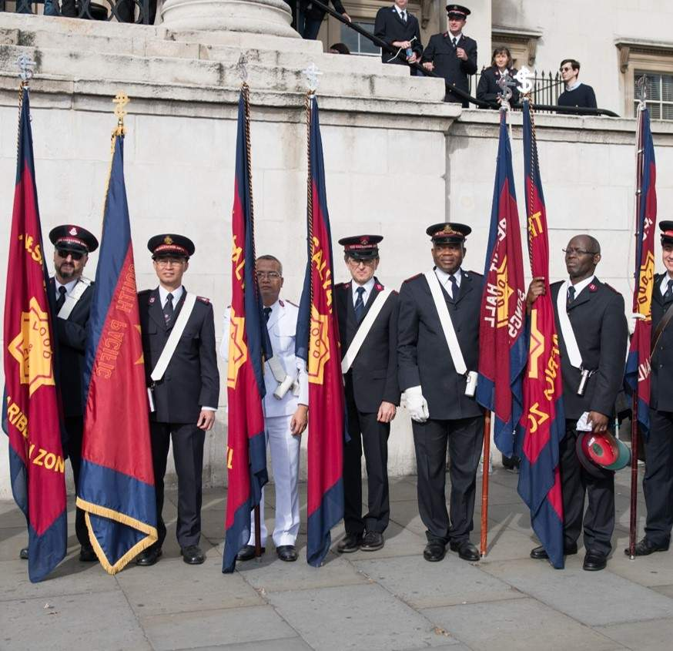
En internasjonal bevegelse
Da William Booth døde i 1912, var Frelsesarmeen etablert i 58 land. I dag finnes den i over 130 land. Internasjonalismen uttrykker både et åndelig ideal og en praktisk organisasjonsform: kristne er ett folk, og ressurser kan sendes dit behovet er størst.
Notes:
Det som startet som en teltkampanje, vokste raskt til en misjon. Navnet endret seg flere ganger, men i 1878 skjedde noe avgjørende: bevegelsen fikk navnet Frelsesarmeen. Med det navnet kom også et språk og en identitet som uttrykte kampvilje, mot og disiplin. William Booth ble «Generalen», medlemmene ble «soldater», og uniformer og symboler fikk en tydelig mening.​
Mottoet «Blod og ild» ble et rop om håp: Jesu blod som frelser, og Den hellige ånds ild som forvandler. Flagget fikk fargene rødt, gult og blått – frelse, kraft og renhet. Det røde skjoldet ble et tegn på hvem vi er: mennesker som vil bære Guds kjærlighet inn i verdens mørkeste hjørner.​
​

Slide 7
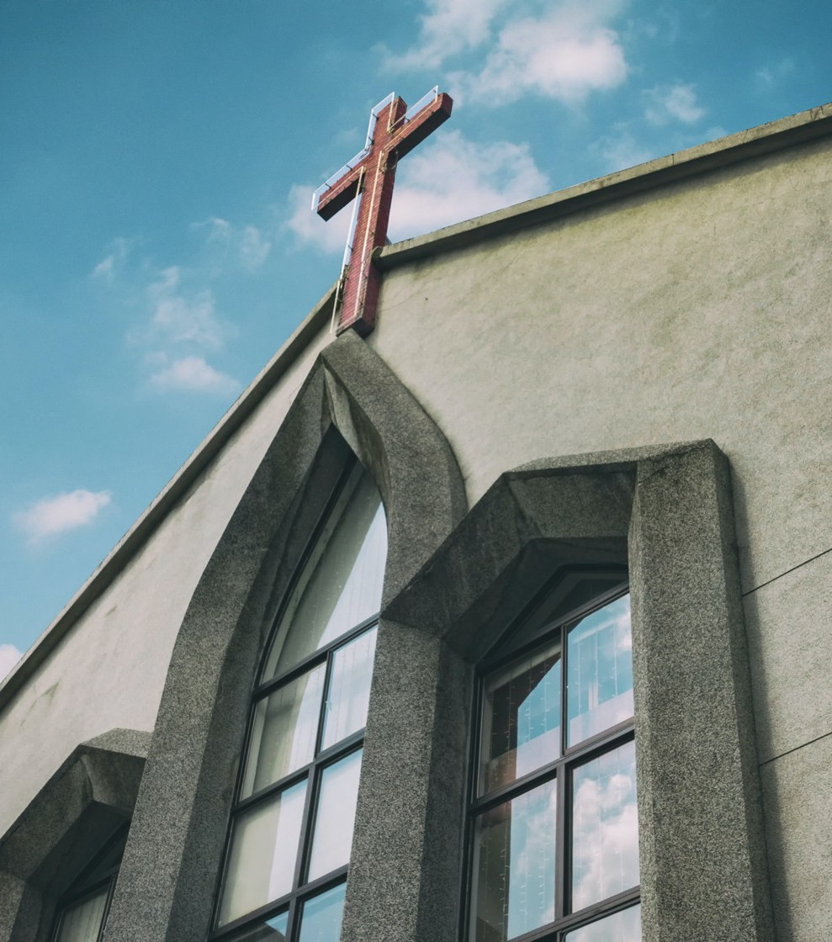
Frelsesarmeen er en del av den verdensvide kristne kirke. Soldater deler tro og grunnleggende lære med andre kristne, men bevegelsen har også egne særpreg og praksiser.
Notes:
Gjennom hele historien har Frelsesarmeen holdt fast ved at vi er en del av den universelle kristne kirke. Vi står sammen med alle som bekjenner Kristus som Herre. Samtidig har vi vår egen måte å uttrykke troen på. Vi praktiserer ikke dåp og nattverd som fysiske ritualer, men vi tror dypt og fullt på det de peker mot: Guds nåde, Kristi nærvær og Den hellige ånds virke i hverdagen.​

Slide 8
Et sakramentalt fellesskap
Frelsesarmeen praktiserer ikke dåp og nattverd som fysiske ritualer, men understreker at Guds nåde kan erfares i hele livet. Kristus er sentrum, og fellesskapet er «sakramentalt» ved at troen leves ut i hverdagen, i tjeneste, tilbedelse og erfaringer av Guds nærvær.
Notes:
For oss er livet selv sakramentalt. Vi møter Gud i tjenesten, i fellesskapet, i tilbedelsen og i de små øyeblikkene av nåde som overrasker oss midt i hverdagen. Vi tror at Kristus er det sanne sakramentet – og at han møter oss der vi er, med det vi har.​
Frelsesarmeen er derfor mer enn en organisasjon. Det er en bevegelse av mennesker som har sagt ja til å være Guds hender og føtter i verden. En familie som bærer håp, kjemper for rettferdighet og deler evangeliet i ord og handling. En armé som fortsatt marsjerer – ikke med våpen, men med kjærlighet, mot og tro.​
​

Slide 9
Læresetningene
Jeg tror på og vil leve etter sannhetene i Guds ord slik de blir uttrykt i Frelsesarmeens elleve trosartikler:
Vi tror Det gamle og Det nye testamentet i Bibelen er inspirert av Gud, og at bare de gir den guddommelige rettesnoren for kristen tro, lære og liv.
Vi tror det er bare én Gud, som er absolutt fullkommen, som har skapt, opprettholder og styrer alle ting og er det eneste rette formålet for religiøs tilbedelse.
Vi tror det er tre personer i guddommen: Faderen, Sønnen og Den Hellige Ånd. De er ett i vesen og like i makt og ære.
Vi tror at i Jesu Kristi person er guddommelig og menneskelig natur forent, så at han er både virkelig og sann Gud og virkelig og sant menneske.
Vi tror de første foreldrene våre ble skapt i en uskyldstilstand, men at de ved ulydigheten sin tapte renheten og lykken. Som en følge av fallet deres, er alle mennesker blitt helt igjennom fordervede syndere og derfor gjenstand for Guds vrede.
Vi tror Herren Jesus Kristus, ved sin lidelse og død, har tilveiebrakt forsoning for hele verden, så alle som vil kan bli frelst.
Notes:
Krigsartiklene eller Soldatpakten begynner med en stadfestelse av tro og innvielse. Dette oppsummerer rekruttens opplevelse og intensjon:​
Jeg har tatt imot Jesus Kristus som min Frelser og Herre og vil at mitt medlemskap i hans kirke på jord skal være i Frelsesarmeen. Ved Guds nåde går ​
jeg inn i en hellig pakt. Pakten begynner med en erklæring om vår forpliktelse til Frelsesarmeens elleve læresetninger (Trosartiklene):​
​

Slide 10
Læresetningene
Jeg tror på og vil leve etter sannhetene i Guds ord slik de blir uttrykt i Frelsesarmeens elleve trosartikler:
7. Vi tror anger for Gud, tro på vår Herre Jesus Kristus, og gjenfødelse ved Den hellige ånd er nødvendig for å bli frelst.
8. Vi tror vi blir rettferdiggjort av nåde, ved tro på vår Herre Jesus Kristus, og at den som tror, bærer i seg vitnesbyrdet om dette.
9. Vi tror en stadig må lyde og tro på Kristus for å forbli frelst.
10. Vi tror alle troende har rett til å bli helliget «helt igjennom», og at «ånd, sjel og kropp» kan bli «bevart uskadet så dere ikke kan klandres for noe når vår Herre Jesus Kristus kommer.» (1.Tess. 5:23)
11. Vi tror på sjelens udødelighet, kroppens oppstandelse, den alminnelige dom ved verdens ende, de rettferdiges evige lykke og de gudløses evige straff.
Notes:
Den andre delen av Soldatpakten beskriver hvordan troen og verdiene, og konsekvensen disse får for livsstilsvalgene, skal være tydelige i frelsessoldatenes liv. Disse erklæringene ​
er en oppsummering av hvordan vårt forhold til Kristus er grunnleggende for hele livet. Ordene «Derfor vil jeg» uttrykker en sterk intensjon om å være det Gud krever at vi skal ​
være, og å leve på en måte som reflekterer og vitner om vår frelse. Guds kjærlighet til oss gir oss de ressursene vi trenger for stadig, trofast kjærlighet og lydighet.​

Slide 11
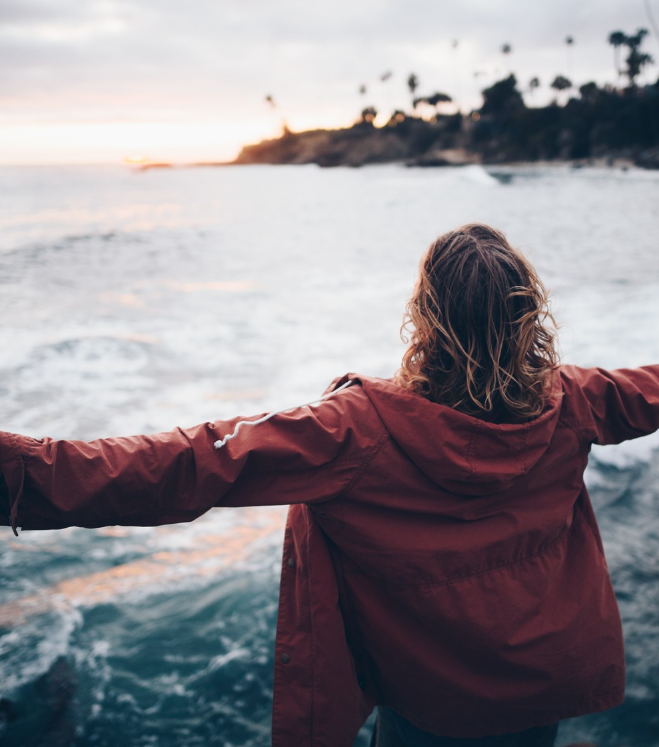
Derfor - vil jeg være åpen for Den hellige ånds arbeid og være lydig mot hans ledelse i livet mitt, så jeg kan vokse i nåde gjennom tilbedelse, bønn, tjeneste og bibellesning. - vil jeg innrette livet mitt etter Guds rikes verdier og ikke verdens. - vil jeg vise kristen integritet på alle områder av livet mitt og ikke tillate noe i tanke, ord eller handling som er uverdig, urent, usant, vanhellig, uærlig eller umoralsk.
Notes:
Den andre delen av Soldatpakten beskriver hvordan troen og verdiene, og konsekvensen disse får for livsstilsvalgene, skal være tydelige i frelsessoldatenes liv. Disse erklæringene ​
er en oppsummering av hvordan vårt forhold til Kristus er grunnleggende for hele livet. Ordene «Derfor vil jeg» uttrykker en sterk intensjon om å være det Gud krever at vi skal ​
være, og å leve på en måte som reflekterer og vitner om vår frelse. Guds kjærlighet til oss gir oss de ressursene vi trenger for stadig, trofast kjærlighet og lydighet.​

Slide 12
Derfor - vil jeg holde fast ved kristne idealer i alle mine relasjoner med andre: Min familie, naboer, kolleger og andre salvasjonister, de jeg er ansvarlig overfor, de jeg har ansvar for og samfunnet for øvrig. – vil jeg verne om ekteskapets og familielivets ukrenkelighet. - vil jeg være en trofast forvalter av min tid og mine evner, mine penger og eiendeler, kropp, sinn og ånd, fordi jeg vet jeg er ansvarlig overfor Gud.

Slide 13
Derfor – vil jeg avholde meg fra alkoholholdig drikke, tobakk, ikke-medisinsk bruk av vanedannende medikamenter, gambling, pornografi, det okkulte og alt annet som kan slavebinde kropp og ånd. – vil jeg være trofast mot hensikten Gud hadde med å oppreise Frelsesarmeen, dele de gode nyhetene om Jesus Kristus, bestrebe meg på å vinne andre for ham og i hans navn vise omsorg for de trengende og vanskeligstilte.

Slide 14
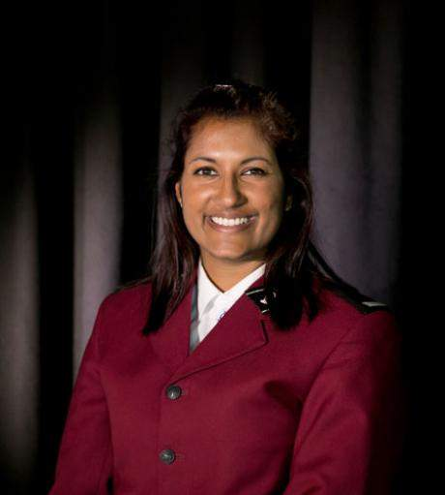
Jeg ber de som er til stede å være vitner på at jeg går inn i denne pakten og skriver under på den av egen fri vilje. Jeg gjør dette fordi jeg er overbevist om at Kristi kjærlighet, han som døde og nå lever for å frelse meg, krever denne innvielse av livet mitt til hans tjeneste for hele verdens frelse. Derfor erklærer jeg at det er min faste beslutning, ved Guds hjelp, å være en trofast soldat i Frelsesarmeen.
Notes:
Til slutt avlegger soldaten følgende erklæring: ​

Slide 15
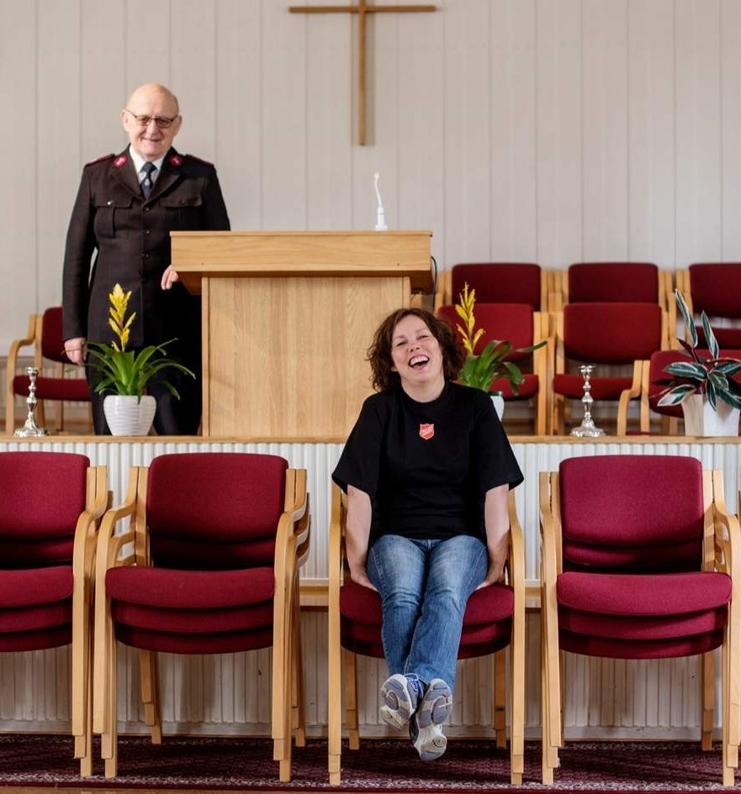
Når en soldat signerer Soldatpakten, er det et svar på denne invitasjonen. Det er som å si: «Gud, du har gitt meg alt. Nå vil jeg gi deg mitt liv tilbake.»
Notes:
Når Frelsesarmeens soldater snakker om Krigsartiklene som en «hellig pakt», handler det om noe langt dypere enn et medlemskap eller en signatur på et skjema. Det handler om et forhold. Et forhold til Gud som inviterer, kaller og elsker først — og et menneske som svarer.​
I Bibelen er det alltid Gud som tar initiativet til en pakt. Han søker mennesker, setter rammene, lover sin kjærlighet og sin beskyttelse. Og selv når folket svikter, møter han dem igjen og igjen med nåde og en ny start. Til slutt lover Gud en ny pakt, skrevet ikke på steintavler, men i menneskers hjerter. Denne pakten blir virkelig gjennom Jesus — hans liv, død og oppstandelse.​
Når en soldat signerer Soldatpakten, er det et svar på denne invitasjonen. Det er som å si: «Gud, du har gitt meg alt. Nå vil jeg gi deg mitt liv tilbake.»​
Pakten handler ikke om regler vi skal klare i egen kraft. Den handler om kjærlighet som forvandler. Gud gir selv ressursene vi trenger for å leve i trofasthet og lydighet. Nåden bærer oss, også når vi snubler. For vi vil snuble. Men vi faller aldri utenfor rekkevidden av Guds hånd.​
I Frelsesarmeen gir vi løftene våre i fellesskap. Vi står sammen som mennesker som har sagt det samme «ja». Når en av oss strever, er det fellesskapet som løfter, støtter og hjelper oss tilbake. Slik blir pakten ikke bare et personlig løfte, men en del av et levende, nådefylt fellesskap.​
Å leve i denne pakten er å stole på at Guds nåde er sterkere enn vår svakhet. Det er å våge å være en disippel som bærer frukt, ikke fordi vi er perfekte, men fordi Gud virker i oss. Å leve som soldat handler om å stole på Guds nåde hver dag. Det er denne nåden som gjør det mulig å leve som en glad og fruktbærende kristen, med mot og eventyrlyst i tjenesten for Gud.​

Slide 16
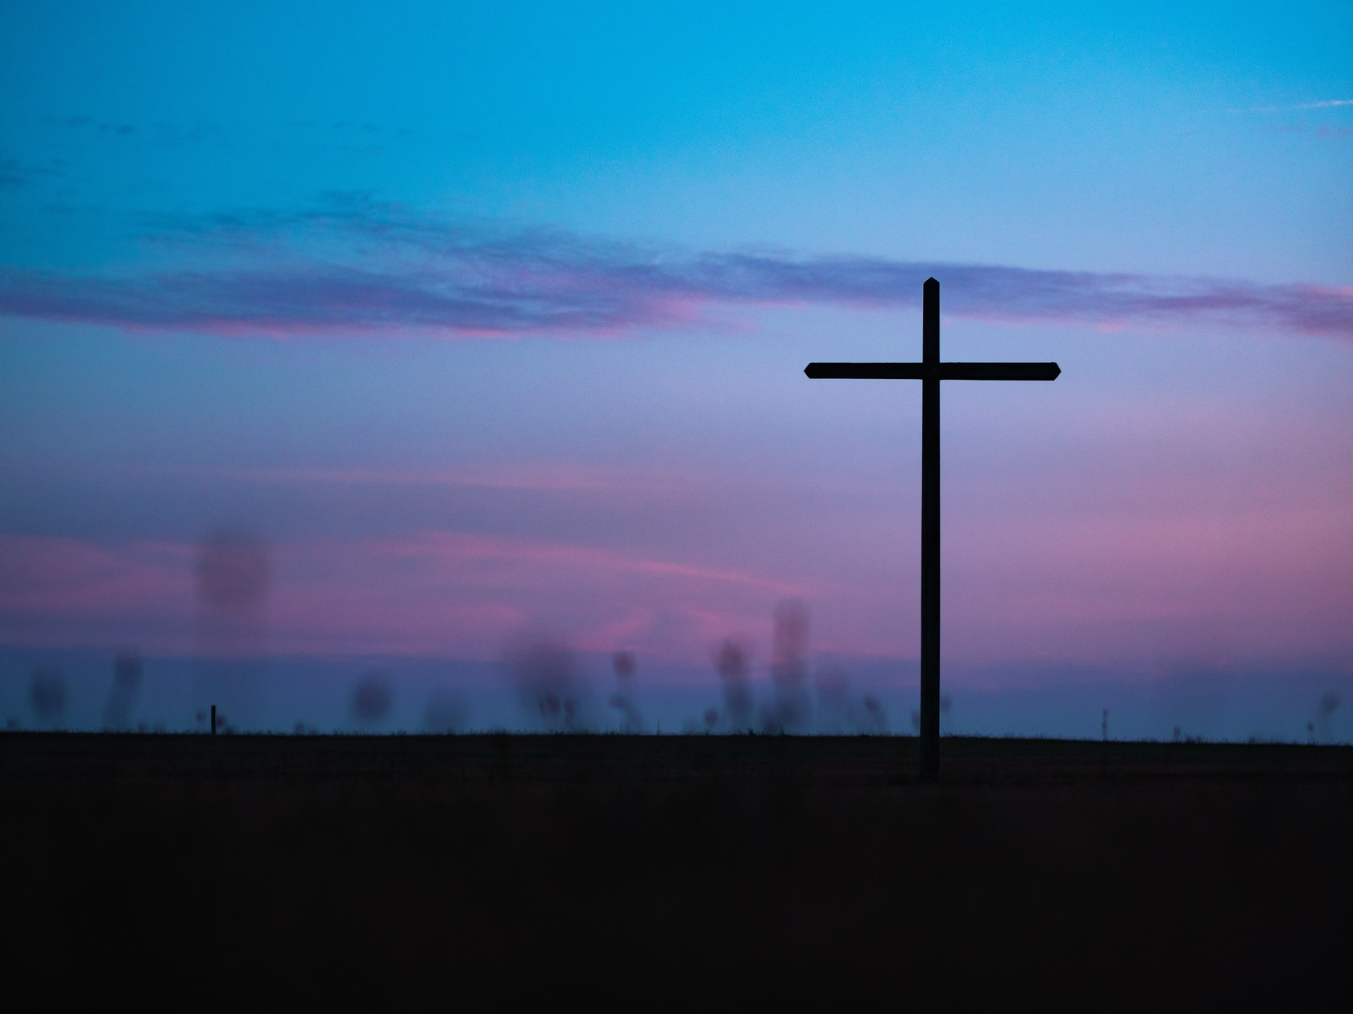
Refleksjon
Hva vet du om Frelsesarmeens arbeid i ditt territorium? Det kan også være nyttig å finne ut hvordan Frelsesarmeen arbeider i andre territorier.
Hva betyr det å inngå en pakt med Gud?
Hva kan hjelpe deg til å holde denne pakten?

Slide 17
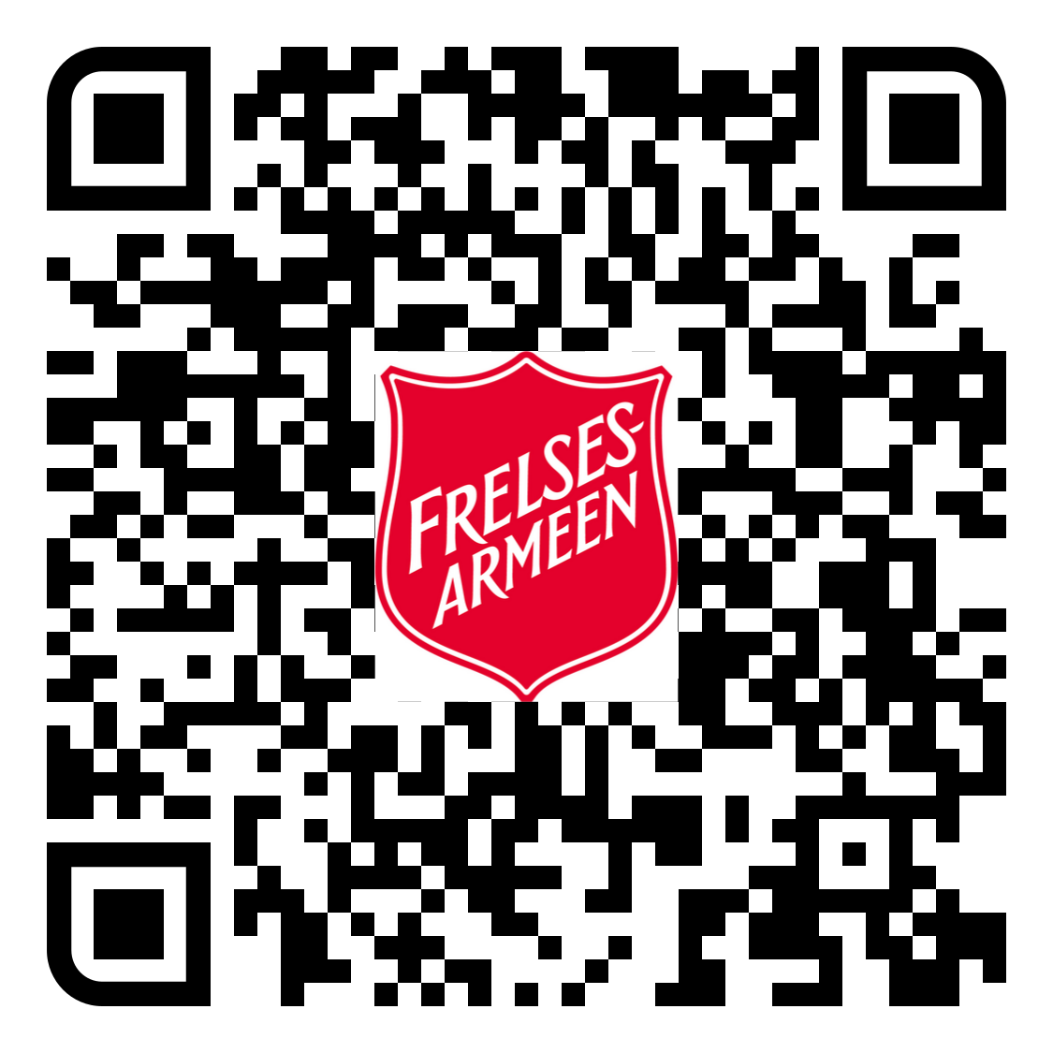
Boka Kalt til soldat gir en grundig av gjennomgang Soldatpakten i Frelsesarmeen og setter søkelys på tanken og hensikten bak erklæringene som utgjør pakten. Pakten er en avtale mellom deg og Gud.
Troen, verdiene og livsstilen som beskrives i pakten, forutsetter innvielse til Gud og Guds oppdrag, hellighet i hjerte og liv, personlig integritet og ærlighet, samt en vilje til å leve på måter som viser hva det betyr å følge Kristus. Lykke til med spennende lesning, og enda viktigere: Måtte du oppleve masse av Guds velsignelse når du omsetter teori i praksis!
Skann qr-koden for å komme til hele kurset som vil ta deg gjennom boka Kalt til soldat.
Gud velsigne deg!

